Slide 1
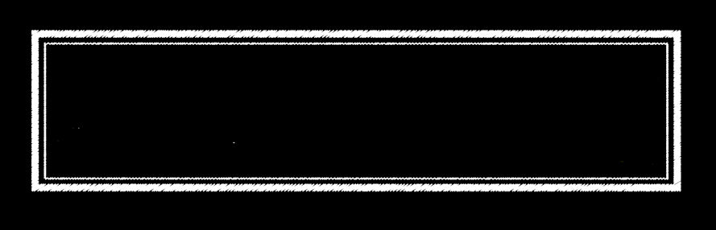
Qt Quick 3D
QT6 QML 开发教程
第12章

Slide 2
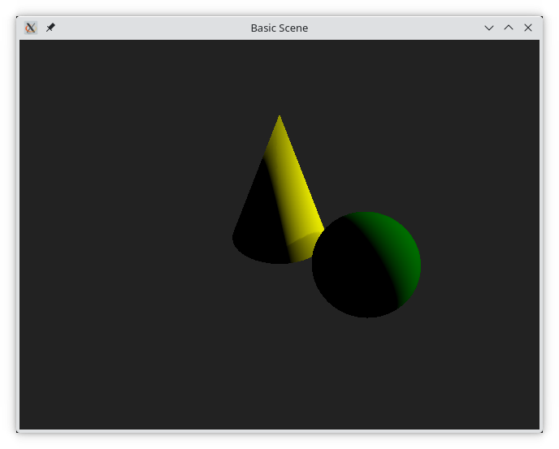
基础场景
Qt Quick 3D的场景由几个标准元素组成：
View3D是表示整个3D场景的顶级QML元素。
SceneEnvironment控制场景的渲染方式，包括背景或天空盒的渲染方式。
PerspectiveCamera是场景中的摄影机。也可以是OrthographicCamera，甚至可以是带有自定义投影矩阵的自定义相机。
除此之外，场景通常包含表示三维空间中对象的模型实例和灯光。
import QtQuick
import QtQuick3D
Window {
width: 640
height: 480
visible: true
title: qsTr("Basic Scene")
View3D {
anchors.fill: parent
environment: SceneEnvironment {
clearColor: "#222222"
backgroundMode: SceneEnvironment.Color
}
Model {
position: Qt.vector3d(0, 0, 0)
scale: Qt.vector3d(1, 1.25, 1)
source: "#Cone"
materials: [ PrincipledMaterial { baseColor: "yellow"; } ]
}
Model {
position: Qt.vector3d(80, 0, 50)
source: "#Sphere"
materials: [ PrincipledMaterial { baseColor: "green"; } ]
}
DirectionalLight {
eulerRotation.x: -20
eulerRotation.y: 110
castsShadow: true
}
PerspectiveCamera {
position: Qt.vector3d(0, 200, 300)
Component.onCompleted: lookAt(Qt.vector3d(0, 0, 0))
}
}
}

Slide 3
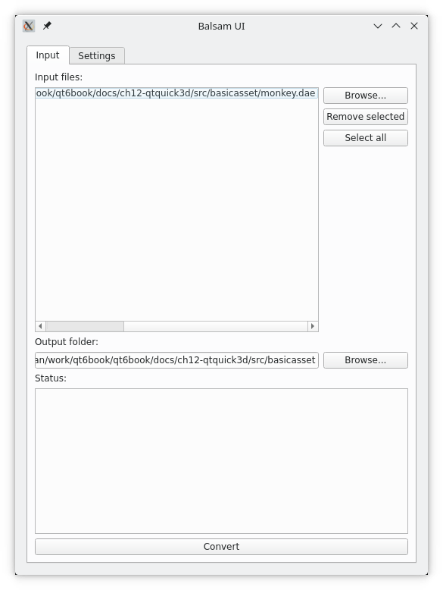
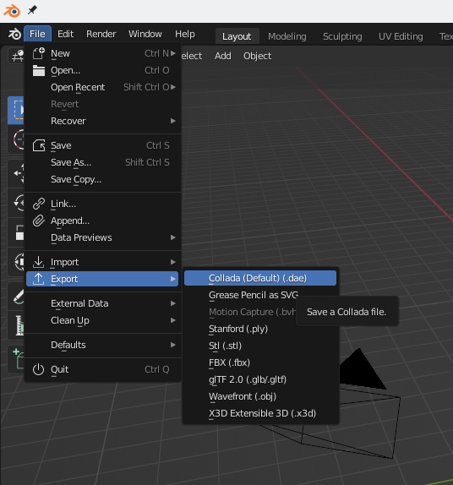
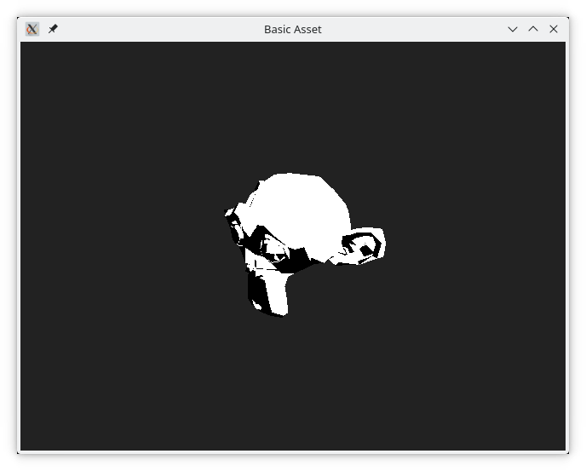
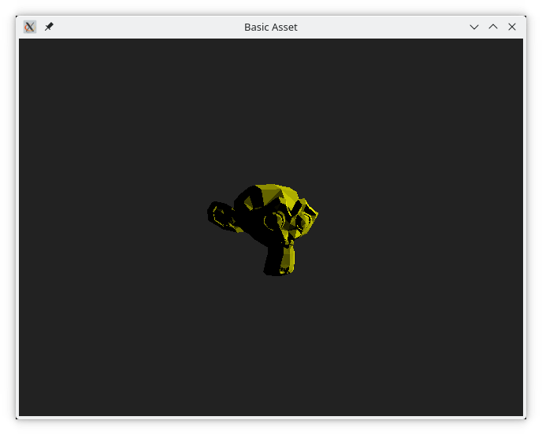
使用模型
Qt Quick 3D附带Balsam导入工具，用于将常见格式转换为Qt Quick3D支持的格式。
Balsam的目的是让可以轻松获取在常用工具（如Blender、Maya或3ds Max）中创建的资源，并从Qt Quick 3D中使用它们。Balsam支持以下资产类型：
COLLADA（*.dae）
FBX（*.FBX）
GLTF2（*.gltf，*.glb）
STL（*.STL）
Wavefront （*.obj）
通过balsamui导出mesh文件和qml文件
View3D {
anchors.fill: parent
environment: SceneEnvironment {
clearColor: "#222222"
backgroundMode: SceneEnvironment.Color
}
Monkey {}
}
可以按原样导入整个场景，即使用Monkey.qml，或仅使用模型，例如suzanne.mesh。这使得能够在简单导入场景和增加复杂性之间进行权衡，通过在QML中设置场景获得灵活性。

Slide 4
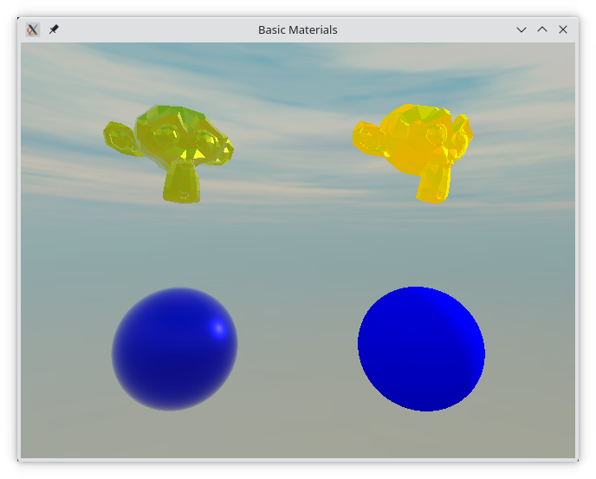
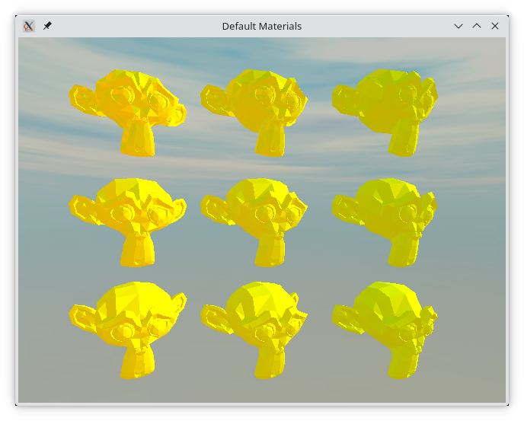
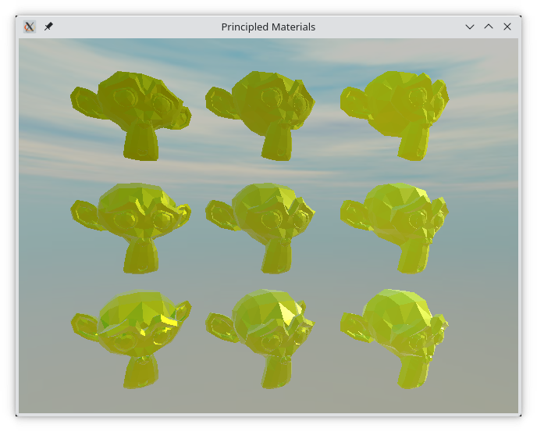
材质与光照
Qt Quick 3D附带三种材质类型：
DefaultMaterial
通过镜面反射、粗糙度和漫反射颜色属性控制外观。
PrincipledMaterial
通过金属度、粗糙度和基础颜色属性控制外观。
CustomMaterial
允许通过提供自己的顶点和片段着色器来创建真正的自定义材质。
下面可以看到这两种材质类型的示例，左边是PrincipledMaterial，右边是DefaultMaterial。
materials: [
DefaultMaterial {
diffuseColor: "yellow";
specularTint: "red";
specularAmount: 0.7
}
]
materials: [
PrincipledMaterial {
baseColor: "yellow";
metalness: 0.8
roughness: 0.3
}
]
镜面反射量从左到右：0.8、0.5、0.2
镜面反射粗糙度从上到下：0.0、0.4、0.8
金属度从左到右：0.8、0.5、0.2
粗糙度从上到下：0.9、0.6、0.3
天空盒子：
将Texture指定给SceneEnvironment的lightProbe属性，这意味着场景接收基于图像的光，即天空盒用于照亮场景。
probeExposure用于控制场景的亮度。
environment: SceneEnvironment {
clearColor: "#222222"
backgroundMode: SceneEnvironment.SkyBox
lightProbe: Texture {
source: "maps/skybox.jpg“
}
probeExposure: 0.75
}

Slide 5
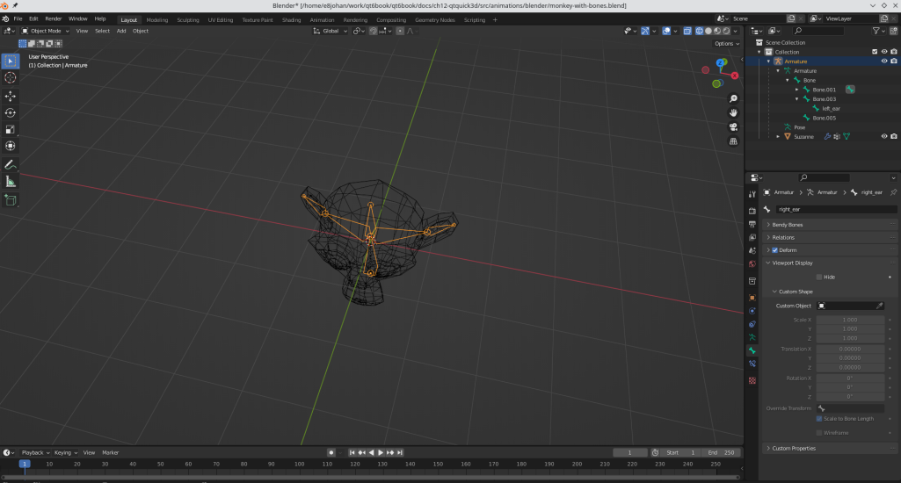
骨骼动画
骨骼动画有时被称为顶点蒙皮。骨骼被放置在网格内，网格的顶点被绑定到骨骼。这样，当移动骨骼时，网格会变形各种姿势。
下面的屏幕截图显示了Suzanne和骨骼。骨骼已经命名，因此可以从QML中识别它们
使用balsamui.exe将骨骼动画转换为mesh文件和qml文件。
然后创建了一个由两个NumberAnimation组成的动画，使得耳朵前后翻动。
SequentialAnimation {
NumberAnimation {
target: monkey
property: "left_ear_euler"
duration: 1000
from: -30
to: 60
easing.type: Easing.InOutQuad
}
NumberAnimation {
target: monkey
property: "left_ear_euler"
duration: 1000
from: 60
to: -30
easing.type: Easing.InOutQuad
}
loops: Animation.Infinite running: true
}

Slide 6
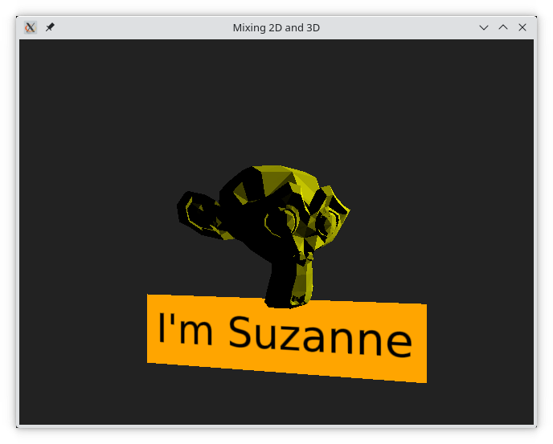
混合2D与3D内容
将3D内容放入2D场景
使用View3D元素表示一个2D表面即可
修改View3D的renderMode属性可以控制融合的顺序（默认为：View3D.Offscreen）
将2D内容放入3D场景
使用Qt Quick 3D Texture 元素的sourceItem属性
将2D元素直接放入3D场景
Node {
y: -30
eulerRotation.y: -10
Rectangle {
anchors.horizontalCenter: parent.horizontalCenter
color: "orange"
width: text.width+10
height: text.height+10
Text {
anchors.centerIn: parent
id: text
text: "I'm Suzanne"
font.pointSize: 14
color: "black"
}
}
}
a Node that serves as an anchor point in the 3D scene

